Slide 1

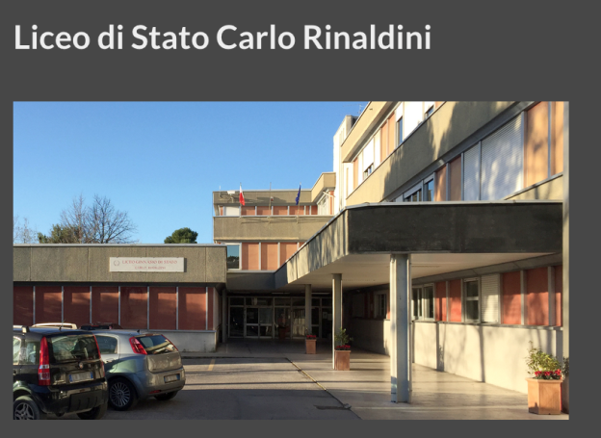
Raggi cosmici secondari
e loro distribuzione angolare
La nostra esperienza all’ICD 2018
Liceo di Stato
«C. Rinaldini»
Relatore: Francesco Galasso
Referente EEE: Elvira D’Orsi

Slide 2
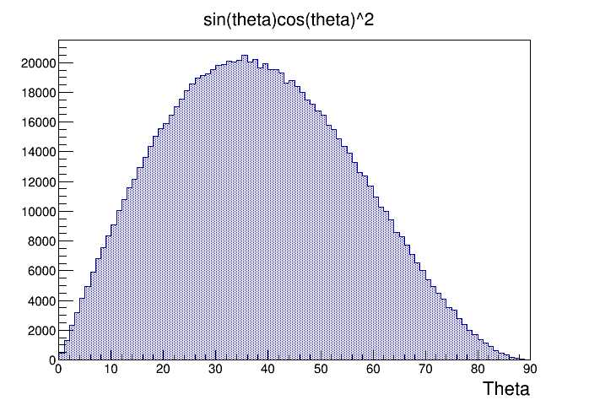
Un telescopio EEE è in grado di fornire informazioni sulla direzione del muone.
Per l’ICD era prevista la misura della distribuzione angolare dell’angolo zenitale θ relativo alla direzione dei muoni rivelati dal nostro telescopio (ANCO-01)
ICD 2018: la nostra esperienza
sin θ
sin θ cos² θ
Distribuzione
angolare attesa
Distribuzione angolare dovuta all’assorbimento dei muoni in atmosfera

Slide 3
Se si divide la seconda distribuzione, che rappresenta quella misurata sperimentalmente, per la prima distribuzione che si può simulare al computer come isotropica, si ottiene la distribuzione dell’angolo zenitale in funzione di cos² θ
ICD 2018: la nostra esperienza
cos² θ

Slide 4

PROCEDURA SEGUITA
Ecco come ha operato il gruppo che ha partecipato all’ICD, costituito dagli alunni Gabriele Carosi (5 Am), Leonardo Aniballi, Amleto Colella, Elisa Micheli, Leonardo Pierri (5 Cm):
Sono stati utilizzati i dati relativi all'angolo zenitale dei muoni del telescopio di Ancona, seguendo le indicazioni della guida per la misura.
Per l’elaborazione dei dati non si è scelto di utilizzare un software installato su PC, ma si ci si è servirsi fogli di lavoro online.
ICD 2018: la nostra esperienza

Slide 5
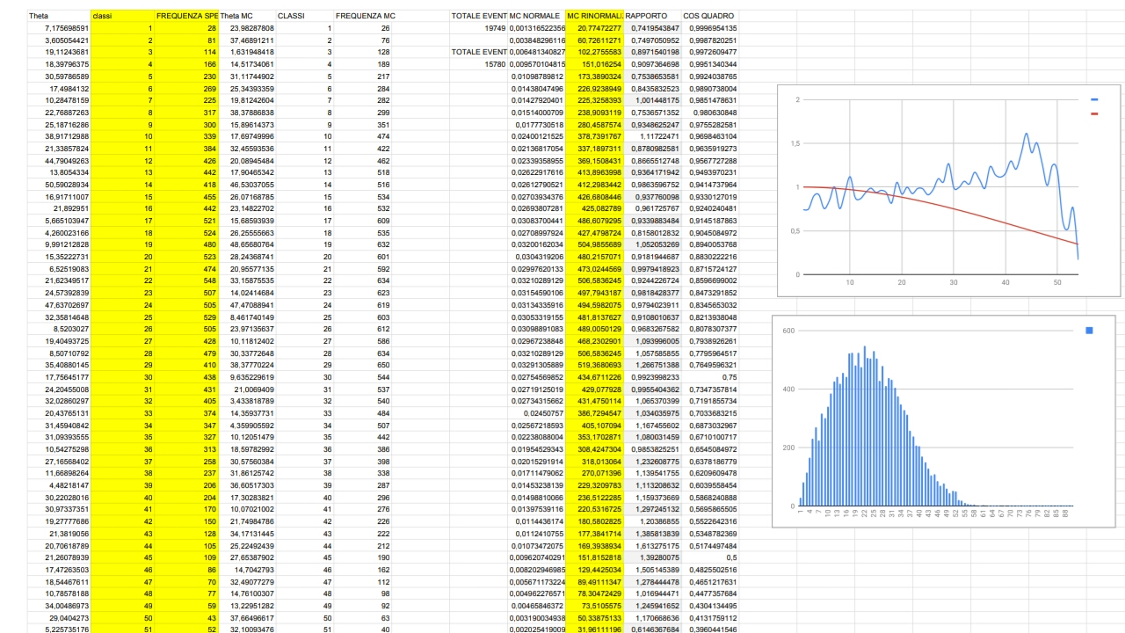
ICD 2018: la nostra esperienza

Slide 6
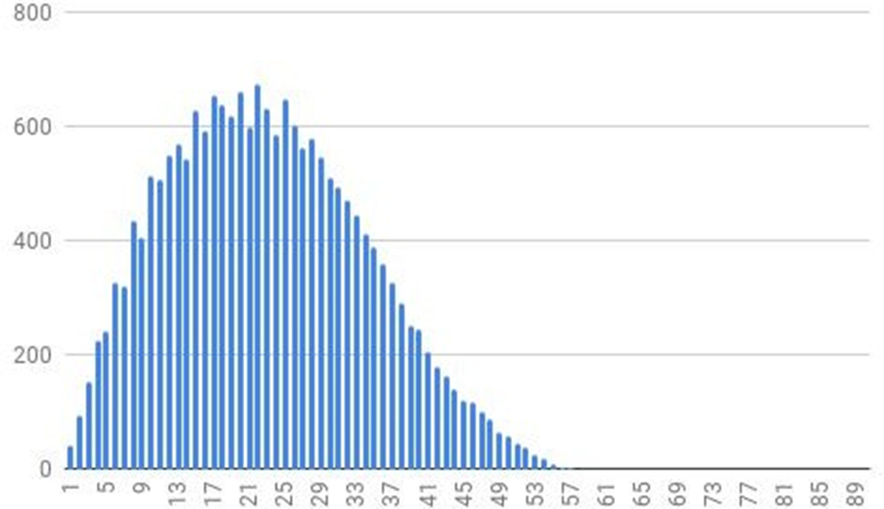
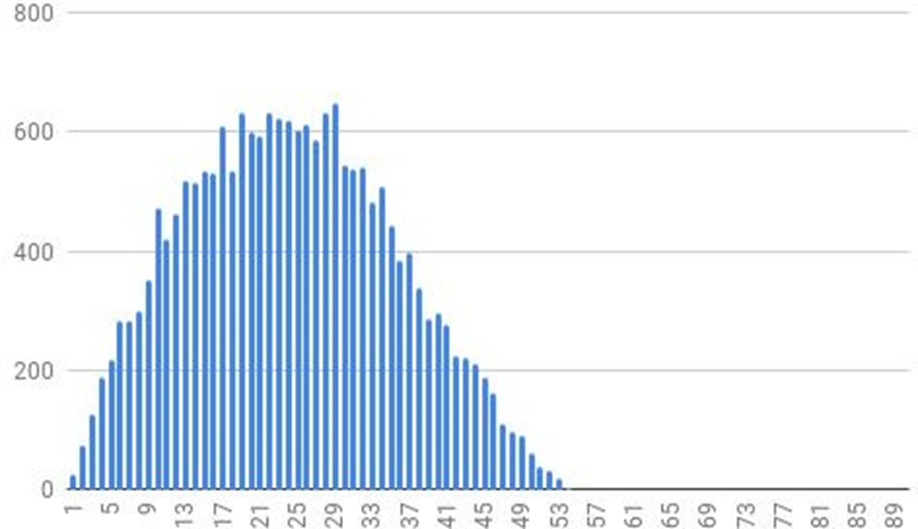
Si realizzano i due grafici richiesti (uno per le frequenze sperimentali normalizzate e uno per le frequenze Monte Carlo): sull'asse delle ascisse si inseriscono i valori delle classi e sull'asse delle ordinate i valori della frequenza per ciascuna classe.
ICD 2018: la nostra esperienza
EXPERIMENTAL FREQUENCY
MONTE CARLO FREQUENCY

Slide 7
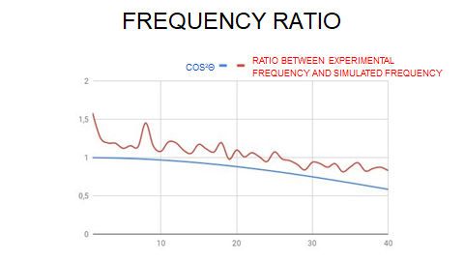
FREQUENCY RATIO
Ratio between experimental frequency
and simulated frequency
cos²θ

Slide 8
L’ICD è stata per noi studenti un’esperienza importante per l’approccio all’analisi dati.
A partire dalle istruzioni forniteci, la decisione di utilizzare fogli di lavoro online ha permesso di aggirare possibili problemi di incompatibilità relativi a software installati su PC
(Excel per Windows/Mac).
L’utilizzo di fogli di lavoro online è risultata di grande utilità per la gestione dei dati da parte di più utenti.
ICD 2018: la nostra esperienza

Slide 9
Grazie per l’attenzione

Slide 10
Un GRAZIE particolare
all’alunno
Gabriele Carosi
che ha collaborato alla realizzazione della
nostra presentazione,
fornendo materiale ricavato
dalla sua esperienza a
ICD 2018

